Slide 1

MANAGEMENT
-
organizování
Marian Pryszcz
.

Slide 2
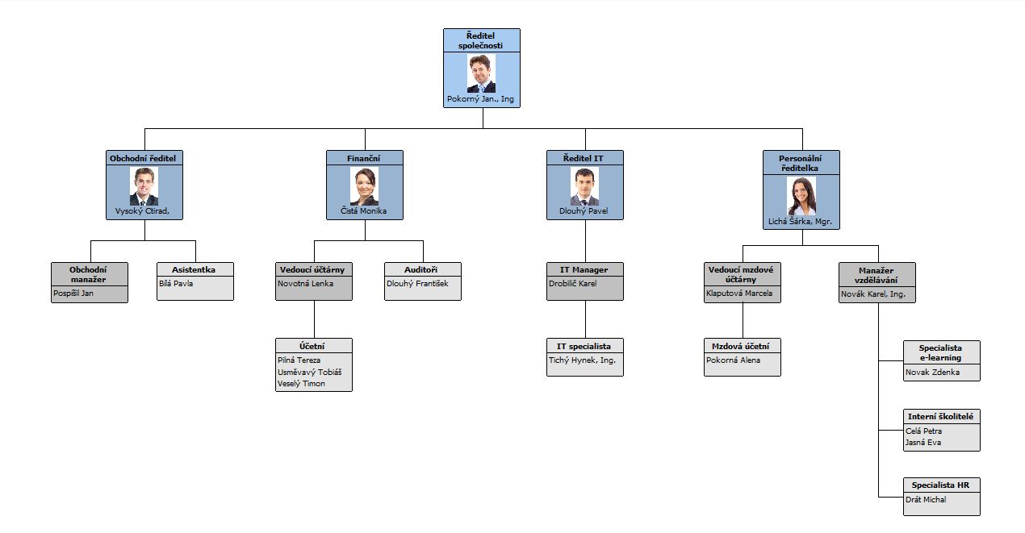
Organizační diagram - Organigram

Slide 3
Organizační diagram - Organigram
Vytvořte organigram podle zadání „Case Study – Hokejový klub HC Meteor.docx“
V zadání nejsou hráči „muži“ „dorost“ a „žáci“ ty taky zařaďte do organigramu.
Práce ve skupinách – 10 minut.
Pak nakreslit na tabuli + diskuze 5 minut.

Slide 4
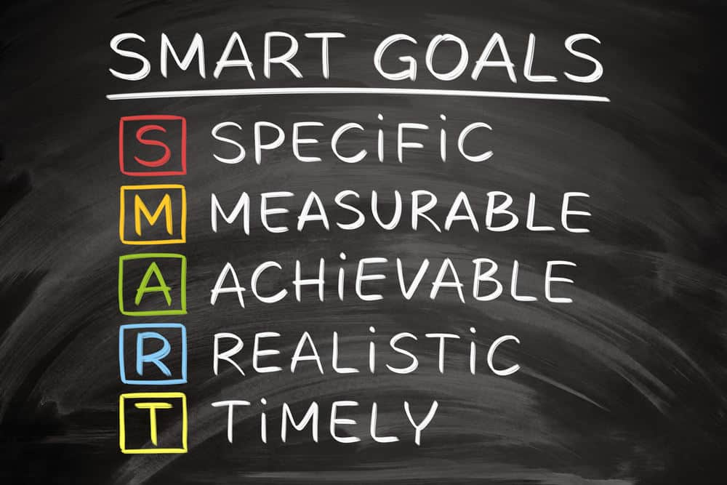
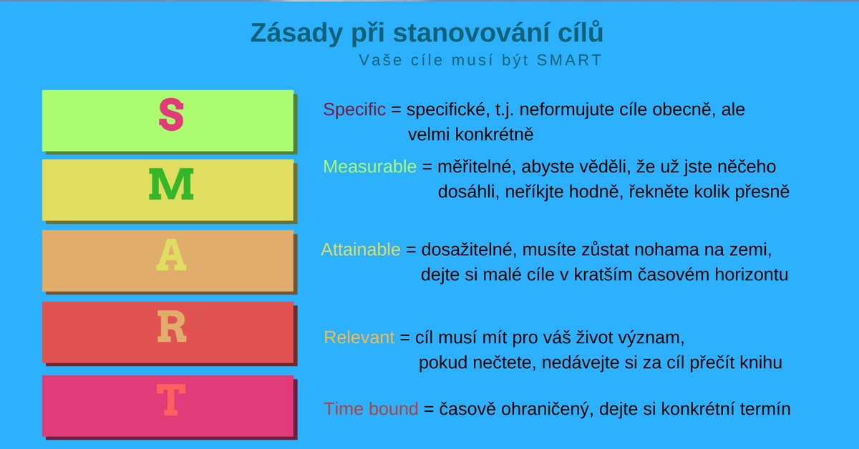
Cíle - SMART
„Case Study Firma XANO, s.r.o. .docx “
Splnit úkol 1 + 2 Práce ve skupinách – 15 minut.
diskuze 5 minut.
Pro skupinu která vytvoří nejvyšší počet cílů (musí být SMART) je odměna.

